Slide 1
자기주도 PJT
CSR vs SSR

Slide 2
CSR vs SSR
최 인 국
Project consultant
Cymer(2006, 10 ~ ) 반도체 장비 모니터링 시스템 개발
Future System(2013, 05 ~ ) 네트워크 보안 장비 개발
ESTMOB(2014, 06 ~ ) 파일 전송 솔루션
프리랜서 (2017, 03 ~ ) 카메라 제어, 출퇴근 시스템 등 개발

Slide 3
CSR(Client side rendering)
Single page application
Java script
Vue, React 등
뷰(HTML) 를 웹-브라우저에서 동적으로 생성
Notes:
CSR은 Client Side Rendering 의 약자이죠.
보통 Single page application 프레임 워크로 개발한 경우, CSR 방식을 사용한다고 생각하면 됩니다.
그리고 csr은 Java script 엔진을 사용하는 것이죠. 그에 해당하는 대표적인 프레임 워크가 Vue, React 가 되겠죠.
View 즉 HTML을 생성할수 있는 Java script 코드를 Client , brower 가 받아서 js engine 가 그 코드를 해석하면서, html 코드를 만들어서 화면에 출력 하는 방식입니다

Slide 4
SSR(Server side rendering)
Multi page application
Java scrip를 제외한 대부분 Framework
PHP, ASP, Java spring 등
웹-서버가 뷰를 생성하여 웹-브라우저에게 보냄
Notes:
SSR은 ㄴserver side rendering 의 약자이죠.
Multi page application 의 웹 Frame work 로 개발 된 경우 그 SSR 방식을 사용합니다.
실상, CSR의 java script 를 사용하지 않는 나머지 모든 web 프레임워크는 SSR 방식이라고 생각하시면 됩니다.
Client, Browser 에 java script 엔진은 있다는 말은 들어봤어도, PHP 엔진, ASP엔진이 있다는 말은 들어 보시지 않으셨죠?
그래서 그렇습니다.
SSR은 View(HTML)을 Server에서 정적으로 생성합니다. PHP, ASP 의 엔진은 server에서 동작 합니다. 그러니 server 의 그 엔진을 통해 만들어진 정적 View가 client로 보내어 지는거죠.

Slide 5
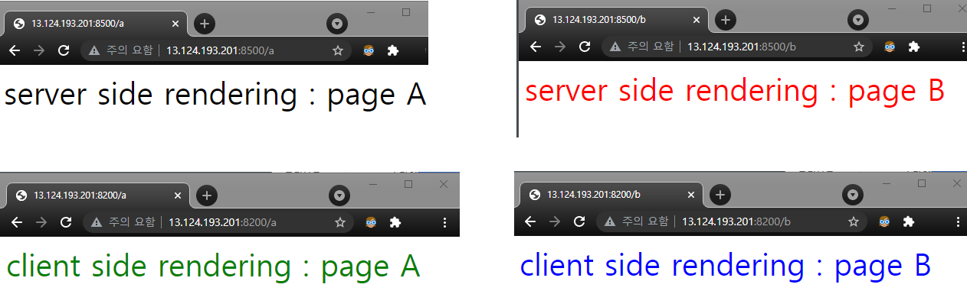
SSR, CSR 웹 서비스
Notes:
자 이제 실습을 해보야 하는되요.
다음 url 에 가시면 8500 port로 접속하면. a/b 두 페이지가 있는데 ssr 방식입니다.
다음으로 8200 port로 접속하면 역시 a/b 두 페이지가 있는데. Csr 방식입니다.
이 두서버와 각각의 page를 접속 할때 그때의 네트워크 패킷 받아서 분석하면 csr과 ssr 이 어떻게 다른지 알수 있는데요.

Slide 6
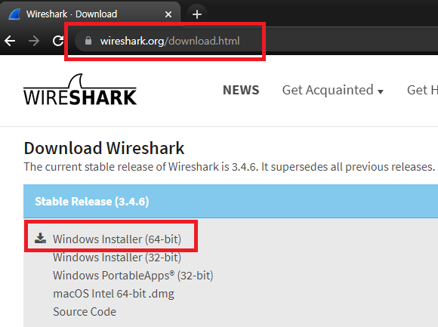
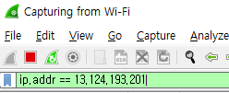
Wire shark
Notes:
다음과 usr로 가셔서 wire shark 를 다운 받으시고 capture 를 시작 하십시요.
그리고 분석이 용이하게, 다음과 같이 ip 를 필터로 걸면 좋겠죠.

Slide 7
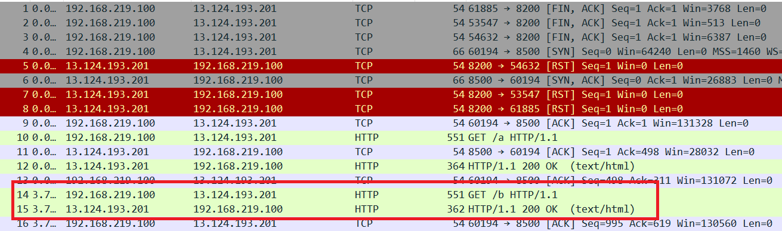
Wire shark
Notes:
다음 화면은 wire shark로 ssr 방식에 해당하는 packe를 받아 경우 입니다. 화면과 같이 server에서 만들어진 view를 보내 준다는 것을 알 수 있습니다.

Slide 8
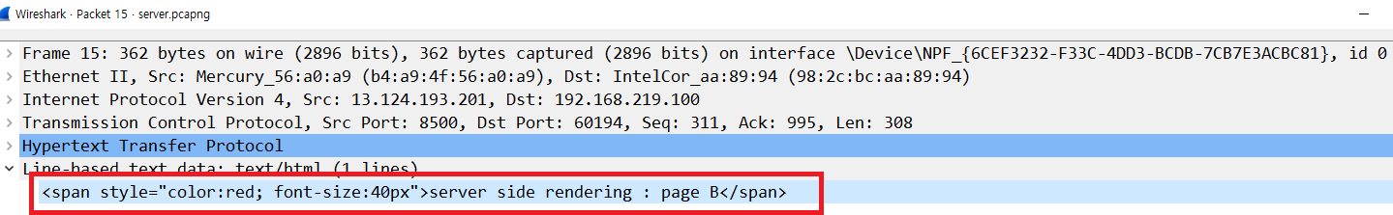
SSR
Notes:
다음은 패킷의 상세 내용인데요. 보시면 html 코드가 보이네요. 이것이 wire shark 를 통해 캐춰 되었다는것은 html 이 server에서 생성되어서 client로 보내어젔다는것을 의미하는것이죠.

Slide 9
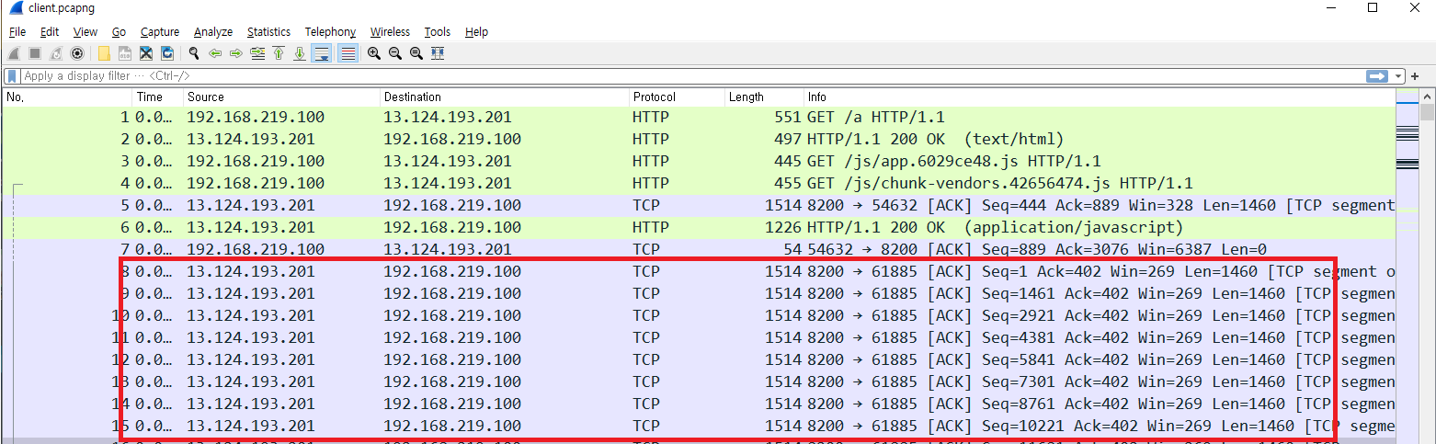
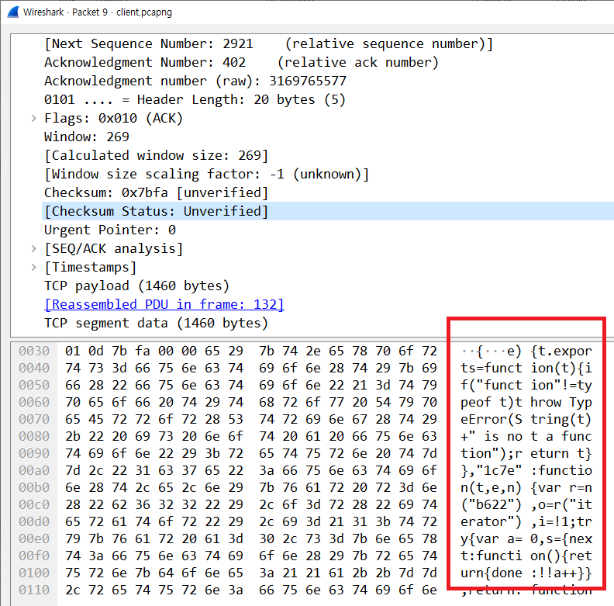
CSR
Notes:
이번에는 CSR 을 캐춰한것입니다. Csr은 초기 접속시 화면과 같이 많은 양의 javascript 코드를 다운 받습니다. 오르쪽에 보시면 server에서 html 코드가 아닌 java script code 를 보낸다는 것을 알 수 있네요. Browser 에서 보이는 view는 html 코드 입니다. 패킷을 캡춰해도 html은 찾을수 없습니다. 이것은 분명히 javascript code로 html 를 client가 생성했다는것을 의미 하는것입니다.

Slide 10
과제

Slide 11
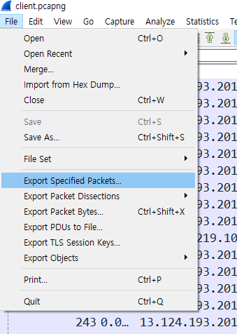
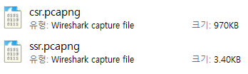
과제 제출
Notes:
두 방식 CSR, SSR 에서 client, serve간 주고 받는 네트워크 패킷을 캡춰하여 export 하셔서 제출 하세요.

Slide 12
여러분의
폭풍 성장을 응원합니다!!

